Slide 1
Курсовой проект Ассистент для сборки ПК
Факультет компьютерных наук
Образовательная программа 09.03.04 Программная инженерия
Высшая школа экономики,
Москва, 2023 www.hse.ru
Выполнил студент группы БПИ-219
Артемов Никита Владиславович
Научный руководитель:
Приглашенный преподаватель ДПИ ФКН
Горденко Мария Константиновна

Slide 2
ЦЕЛЬ РАБОТЫ
Образовательная программа 09.03.04 Программная инженерия
Артемов Н. В.
Ассистент для сборки ПК
Высшая школа экономики,
Москва, 2023 www.hse.ru
ЗАДАЧИ РАБОТЫ
Основная цель – разработать микросервисное веб-приложение для генерации сборок компьютерных комплектующих и нахождения этих комплектующих в интернет-магазинах по самым низким ценам.
Анализ существующих решений
Изучение микросервисной архитектуры
Выбор технологий и инструментов реализации
Создание алгоритма генерации сборок компьютерных комплектующих
Создание приложения

Slide 3
Образовательная программа 09.03.04 Программная инженерия
Артемов Н. В.
Ассистент для сборки ПК
Высшая школа экономики,
Москва, 2023 www.hse.ru
АНАЛИЗ СУЩЕСТВУЮЩИХ РЕШЕНИЙ
Название игры | Необходимо умение составлять сбалансированные сборки ПК | Подбор компьютерных комплектующих по лучшим ценам | Быстрое и бесплатное получение сборки | Разнообразие сборок под все бюджеты и цели
Ассистент для сборки ПК | Нет | Да | Да | Да
Готовые ПК в магазинах | Нет | Нет | Да | Нет
Профессиональные сборщики | Нет | Да | Нет | Да
Конфигуратор ПК | Да | Нет | Нет | Да

Slide 4
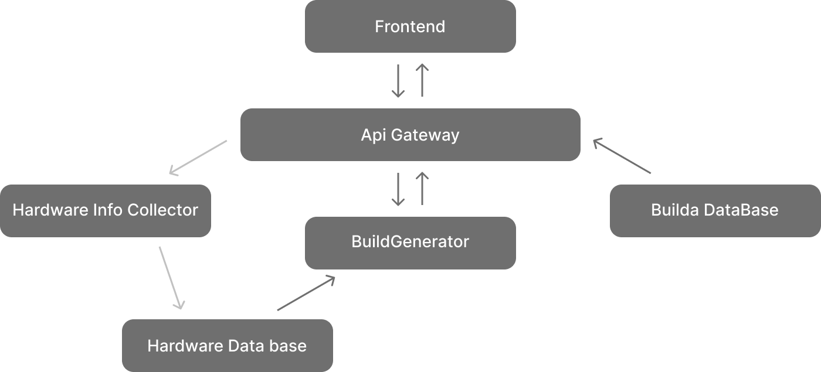
ИЗУЧЕНИЕ МИКРОСЕРВИСНОЙ АРХИТЕКТУРЫ
Образовательная программа 09.03.04 Программная инженерия
Артемов Н. В.
Ассистент для сборки ПК
Высшая школа экономики,
Москва, 2023 www.hse.ru
Разделение функциональности
Распределение нагрузки
Использование разных технологий
Горизонтальное и вертикальное масштабирование
Архитектура приложения

Slide 5



ВЫБОР ТЕХНОЛОГИЙ И ИНСТРУМЕНТОВ РЕАЛИЗАЦИИ
Образовательная программа 09.03.04 Программная инженерия
Артемов Н. В.
Ассистент для сборки ПК
Высшая школа экономики,
Москва, 2023 www.hse.ru
При создании данного приложения использовались следующие технологии и инструменты:
Среда разработки JetBrains Rider 2023.1.1
Среда разработки JetBrains PyCharm Professional Edition 2023.1.1
Среда разработки JetBrains DataGrip 2023.1.1
Build Generator и Api Gateway написаны на языке C#
Hardware Info Collector написан на языке python 3.10
Hardware Database – база данных PostgreSQL
Builds Database – база данных MongoDB

Slide 6
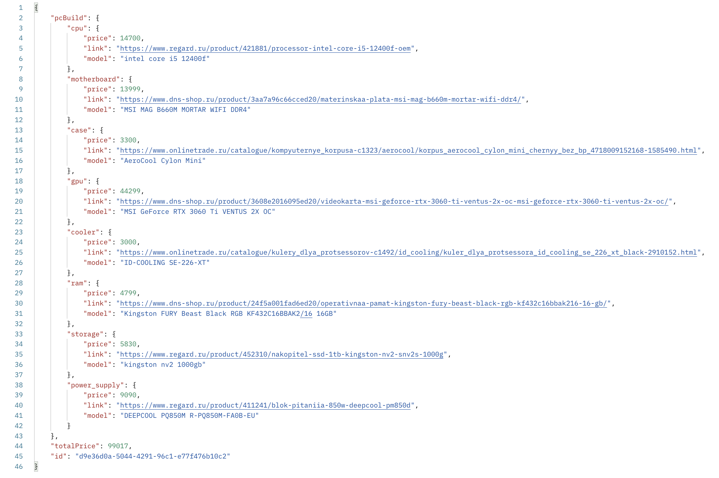
СОЗДАНИЕ АЛГОРИТМА ГЕНЕРАЦИИ СБОРОК КОМПЬЮТЕРНЫХ КОМПЛЕКТУЮЩИХ
Образовательная программа 09.03.04 Программная инженерия
Артемов Н. В.
Ассистент для сборки ПК
Высшая школа экономики,
Москва, 2023 www.hse.ru

Slide 7
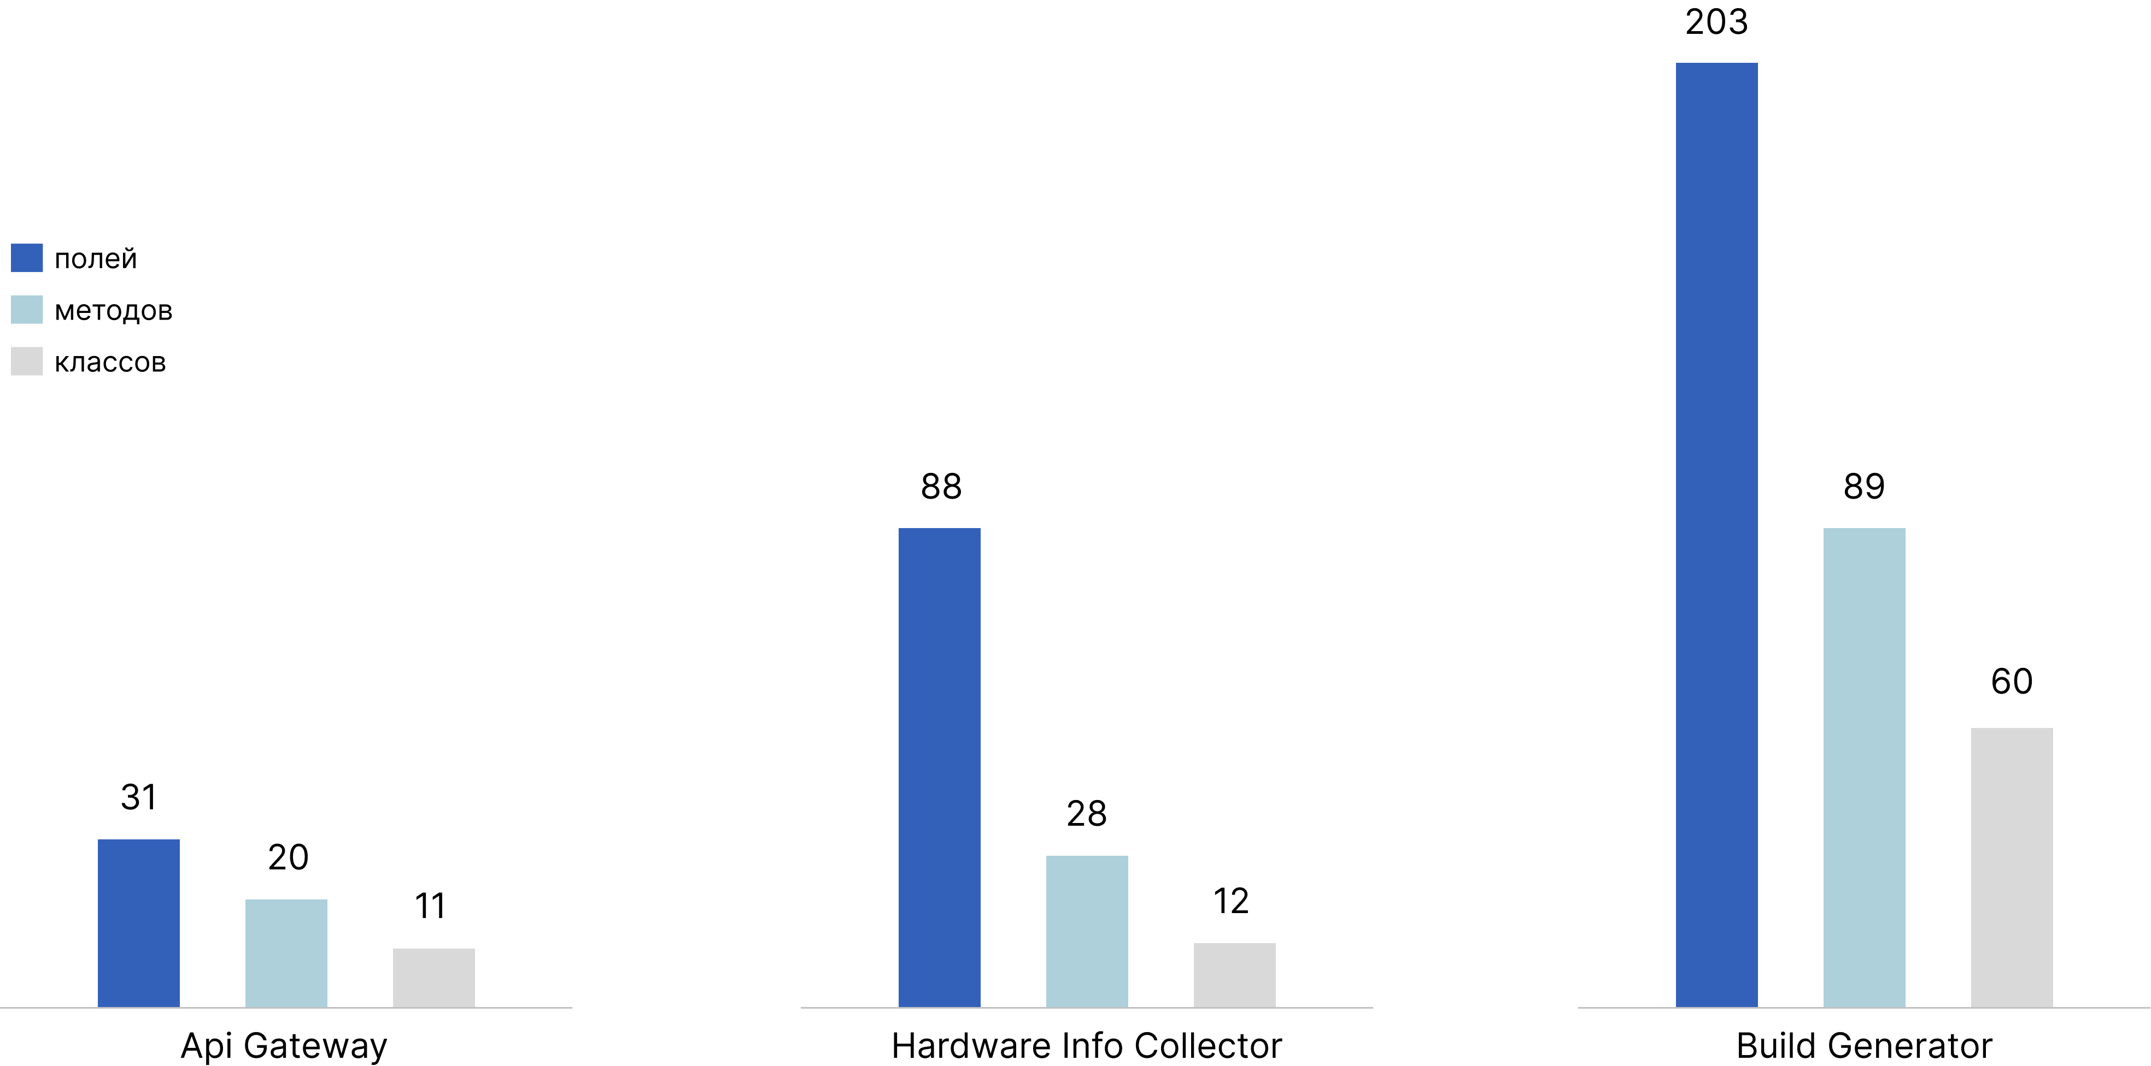
СОЗДАНИЕ ПРИЛОЖЕНИЯ
Образовательная программа 09.03.04 Программная инженерия
Артемов Н. В.
Ассистент для сборки ПК
Высшая школа экономики,
Москва, 2023 www.hse.ru

Slide 8
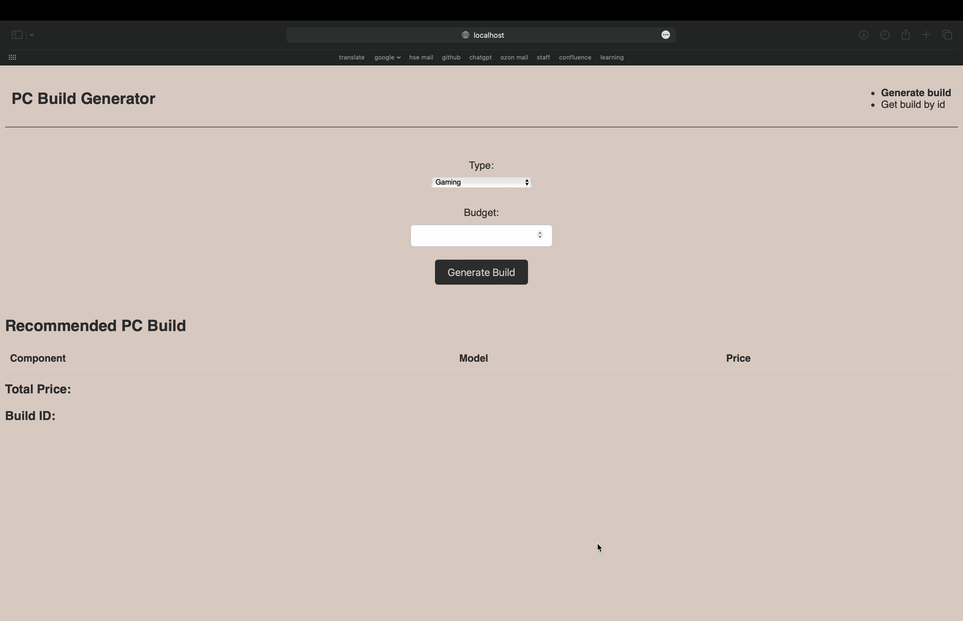
ДЕМОНСТРАЦИЯ ПРИЛОЖЕНИЯ
Образовательная программа 09.03.04 Программная инженерия
Артемов Н. В.
Ассистент для сборки ПК
Высшая школа экономики,
Москва, 2023 www.hse.ru

Slide 9

СПАСИБО ЗА ВНИМАНИЕ!
Артемов Никита Владиславович БПИ-219
nvartemov@edu.hse.ru
Москва, 2023 г.

Slide 10
Образовательная программа 09.03.04 Программная инженерия
Артемов Н. В.
Ассистент для сборки ПК
Высшая школа экономики,
Москва, 2023 www.hse.ru
СПИСОК ИСПОЛЬЗОВАННЫХ ИСТОЧНИКОВ
ГОСТ 19.101-77 Виды программ и программных документов. //Единая система программной документации. – М.: ИПК Издательство стандартов, 2001.
Что такое микросервисы // Microservice Architecture URL: https://microservices.io (05.05.2023).

